Slide 1
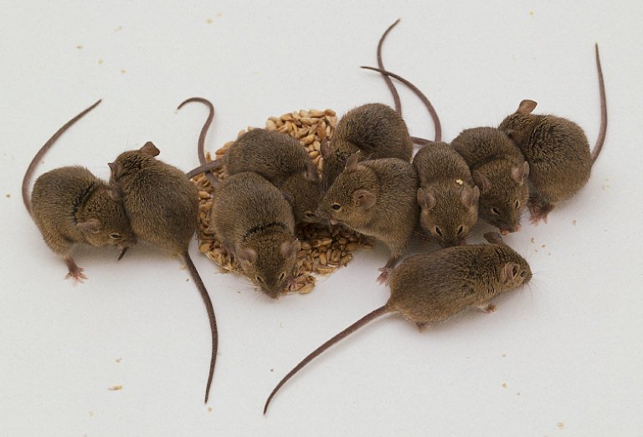
Myš domácí jak ji neznáte – aneb nahlédnutí do kuchyně evoluce: teorie vzniku druhů KVÍZ
Mgr. Iva Martincová
UBO AVČR v.v.i. Studenec
Masarykova univerzita

Slide 2
1. CO JE TO EVOLUCE?
A) postupný vývoj a proměna života na zemi
B) postupný vývoj člověka z opice
C) postupný vývoj jedince od novorozeně po dospělce

Slide 3
1. CO JE TO EVOLUCE?
A) postupný vývoj a proměna života na zemi
B) postupný vývoj člověka z opice
C) postupný vývoj jedince od novorozeně po dospělce

Slide 4
2. CO JE TO SPECIACE?
A) je evoluční proces zániku biologických druhů
B) je evoluční proces záměny biologických druhů
C) je evoluční proces vzniku nových biologických druhů.

Slide 5
2. CO JE TO SPECIACE?
A) je evoluční proces zániku biologických druhů
B) je evoluční proces záměny biologických druhů
C) je evoluční proces vzniku nových biologických druhů.

Slide 6
3. CO JE TO DARWINISMUS?
A) vznik organismů na zemi božím zásahem
B) vznik organismů na zemi procesem přírodního výběru
C) organismy se mění vlivem vnějších podmínek

Slide 7
3. CO JE TO DARWINISMUS?
A) vznik organismů na zemi božím zásahem
B) vznik organismů na zemi procesem přírodního výběru
C) organismy se mění vlivem vnějších podmínek

Slide 8
4. Ch. Darwin byl
A) ruský paleontolog, prováděl pokusy zejména s obilím
B) francouzský zoolog, ve svých studiích se zabýval křížením myší
C) britský přírodovědec, své teorie popsal na základě pozorování živočichů na Galapágách

Slide 9
4. Ch. Darwin byl
A) ruský paleontolog, prováděl pokusy zejména s obilím
B) francouzský zoolog, ve svých studiích se zabýval křížením myší
C) britský přírodovědec, své teorie popsal na základě pozorování živočichů na Galapágách

Slide 10
5. J.G.Mendel
A) český řeholník, na základě pokusů s křížením rostlin popsal základy dědičnosti
B) britský řeholník, na lodi Beagle putoval okolo J. Ameriky a pozorováním pěnkav popsal zákony genetiky
C) český řeholník, v klášteře na Starém Brně křížil hrách a popsal teorii vzniku druhů

Slide 11
5. J.G.Mendel
A) český řeholník, na základě pokusů s křížením rostlin popsal základy dědičnosti
B) britský řeholník, na lodi Beagle putoval okolo J. Ameriky a pozorováním pěnkav popsal zákony genetiky
C) český řeholník, v klášteře na Starém Brně křížil hrách a popsal teorii vzniku druhů

Slide 12
6. Prezygotické bariéry jsou:
A) rozpoznávání na základě odlišných ptačích zpěvů
B) odlišné načasování doby reprodukce
C) snížená životaschopnost hybridů

Slide 13
6. Prezygotické bariéry jsou:
A) rozpoznávání na základě odlišných ptačích zpěvů
B) odlišné načasování doby reprodukce
C) snížená životaschopnost hybridů

Slide 14
7. Postzygotické bariéry jsou:
A) pohoří a řeky, pro druh nepřekonatelné
B) sterilita
C) pohlavní buňky nemohou splynout

Slide 15
7. Postzygotické bariéry jsou:
A) pohoří a řeky, pro druh nepřekonatelné
B) sterilita
C) pohlavní buňky nemohou splynout

Slide 16
8. Liger je:
A) vlákno DNA
B) sterilní kříženec lva a tygra
C) sterilní kříženec koně a osla

Slide 17
8. Liger je:
A) vlákno DNA
B) sterilní kříženec lva a tygra
C) sterilní kříženec koně a osla

Slide 18
9. Myš je mezi savci:
A) r-stratég – má relativně dlouhou dobu březosti a málo mláďat
B) k-stratég – má relativně dlouhou dobu březosti a málo mláďat
C) r-stratég – má relativně krátkou dobu březosti a hodně mláďat

Slide 19
9. Myš je mezi savci:
A) r-stratég – má relativně dlouhou dobu březosti a málo mláďat
B) k-stratég – má relativně dlouhou dobu březosti a málo mláďat
C) r-stratég – má relativně krátkou dobu březosti a hodně mláďat

Slide 20
10. Myš domácí:
A) pochází z Egypta a proto je kočka v Egyptě posvátné zvíře
B) pochází z Asie a postupně osídlila celý svět
C) pochází z Evropy, do ostatních Ameriky a Austrálie se dostala před oddělením kontinentů

Slide 21
10. Myš domácí:
A) pochází z Egypta a proto je kočka v Egyptě posvátné zvíře
B) pochází z Asie a postupně s člověkem osídlila celý svět
C) pochází z Evropy, do ostatních Ameriky a Austrálie se dostala před oddělením kontinentů

Slide 22
V Evropě se kříží:
A) dva poddruhy myší domácích
B) myš domácí s potkanem obecných
C) myš domácí s krysou obecnou

Slide 23
V Evropě se kříží:
A) dva poddruhy myší domácích
B) myš domácí s potkanem obecných
C) myš domácí s krysou obecnou

